Slide 1
Skeema 1 1.4 Psykologinen tieto saavutetaan tutkimuksilla Ydinsisältö

Slide 2
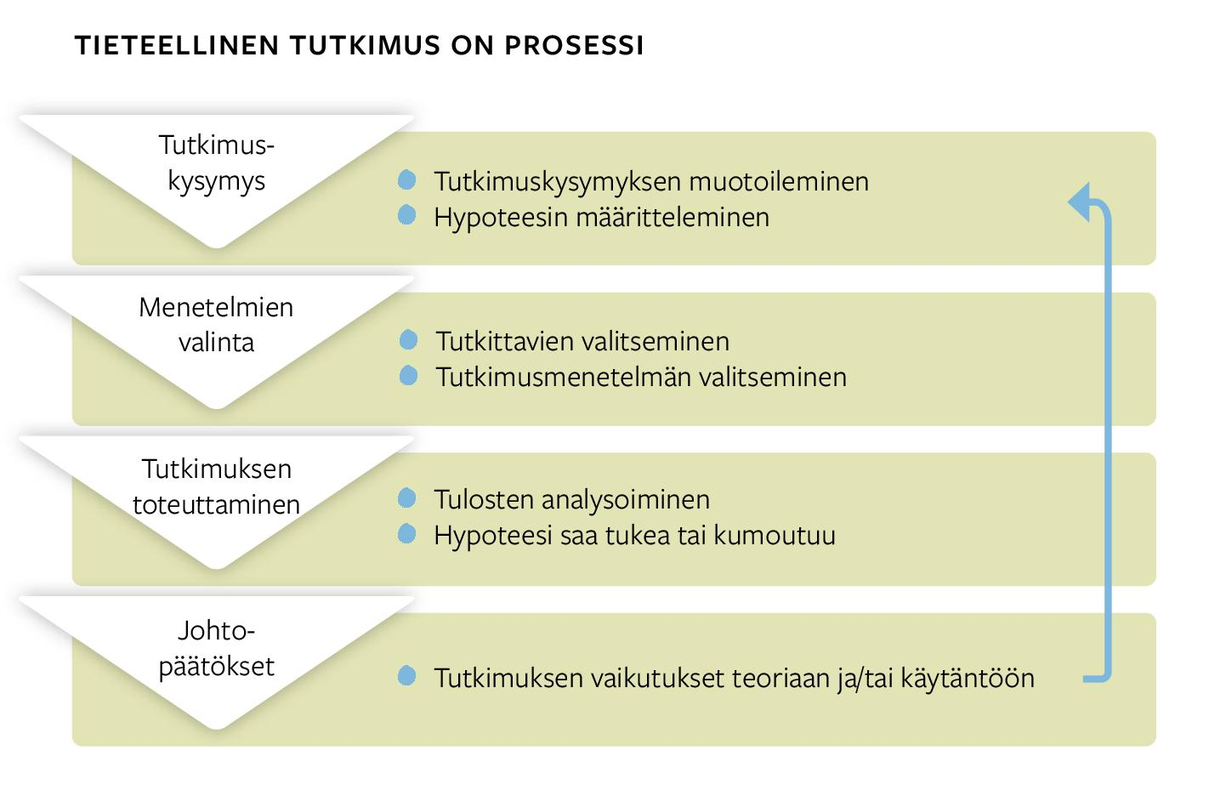
Tieteellinen tutkimus on prosessi
Tutkimusprosessi on samanlainen tieteenalasta riippumatta.
Lukuisten tutkimusten pohjalta voidaan luoda teoria tutkitusta aiheesta.
Tieteessä käytetyt käsitteet määritellään tarkkaan, jotta kaikki ymmärtäisivät ne samalla tavalla.

Slide 3
Tutkimusote valitaan tutkimuskysymyksen mukaan
Psykologian tutkimusmenetelmän valintaan liittyy tutkimusotteen ja tiedonkeruumenetelmän valinta.
Yhdessä tutkimuksessa voidaan käyttää useampaakin tutkimusotetta ja tiedonkeruumenetelmää.
Psykologinen tutkimus on
määrällistä silloin, kun sen tulokset ilmoitetaan lukuina.
laadullista silloin, kun sen tuloksia kuvaillaan ilman lukuja.
Tutkittavista ilmiöistä tai ominaisuuksista käytetään nimitystä muuttujat.

Slide 4
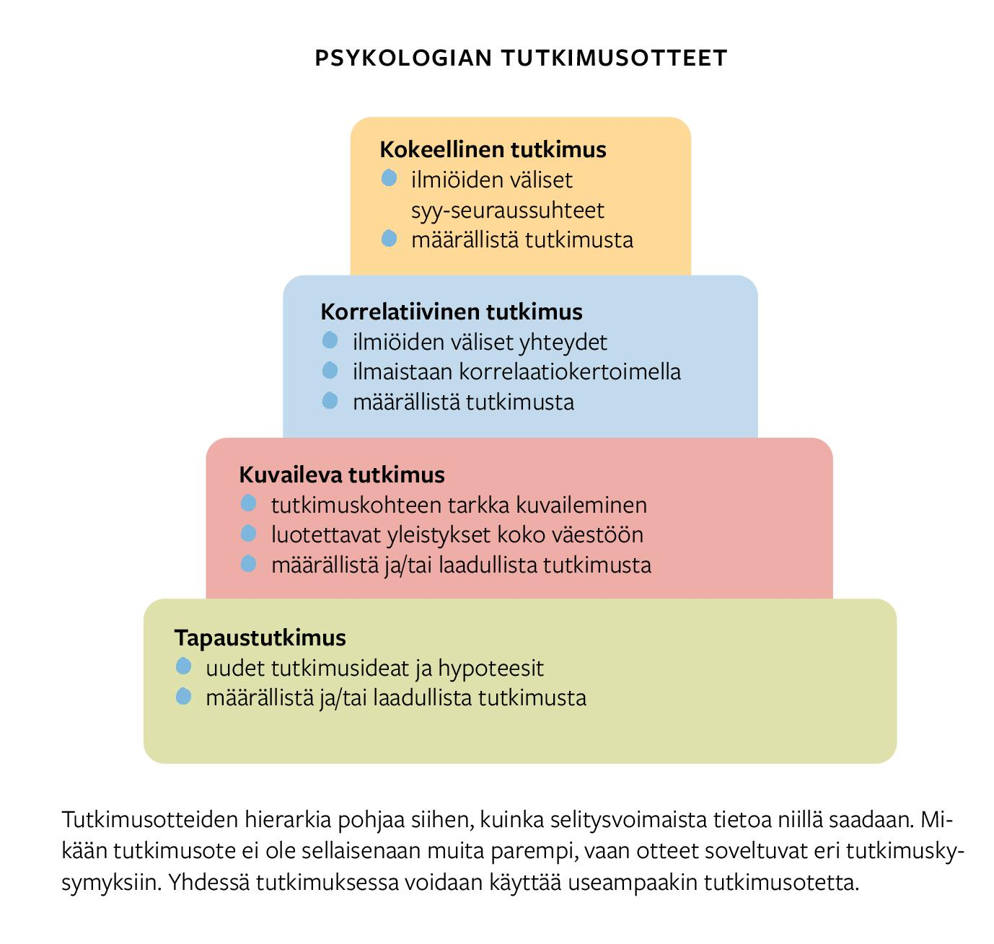

Slide 5
Tutkimusotteita
Korrelatiivisessa tutkimuksessa muuttujien välille lasketaan tilastollinen korrelaatio, joka kertoo, ovatko muuttujat tilastollisesti yhteydessä toisiinsa.
Korrelaatiokertoimen arvo voi vaihdella välillä -1 ja +1.
Korrelaatio ei todista syy-seuraussuhdetta.
Syy-seuraussuhdetta muuttujien välillä voidaan kartoittaa kokeellisella tutkimusotteella.
Yhtä muuttujaa muutellaan ja tarkkaillaan, miten se vaikuttaa toiseen muuttujaan.
Koehenkilöt jaetaan koeryhmään ja kontrolliryhmään.
Tapaustutkimuksessa tutkitaan yhtä ihmistä tai yksittäistä ihmisryhmää.
Kuvailevaa tutkimusotetta käytetään, kun halutaan selvittää ilmiön yleisyyttä ja esiintyvyyttä ilman, että yritetään selittää, mistä ilmiö johtuu.
Tarjoaa usein pohjustavaa tietoa, joka johdattaa tarkempien tutkimuskysymysten muotoiluun ja jatkotutkimuksiin.

Slide 6
Otos ja perusjoukko vaikuttavat tutkimuksen arviointiin
Tutkimuksen kohteena oleva joukko muodostaa perusjoukon.
Perusjoukosta valitaan tutkittavaksi mahdollisimman kattava joukko tutkittavia eli edustava otos.
Otoksen edustavuuteen vaikuttaa
otoksen koko
se, saadaanko tutkimus toteutettua kaikkien kohdalla.

Slide 7
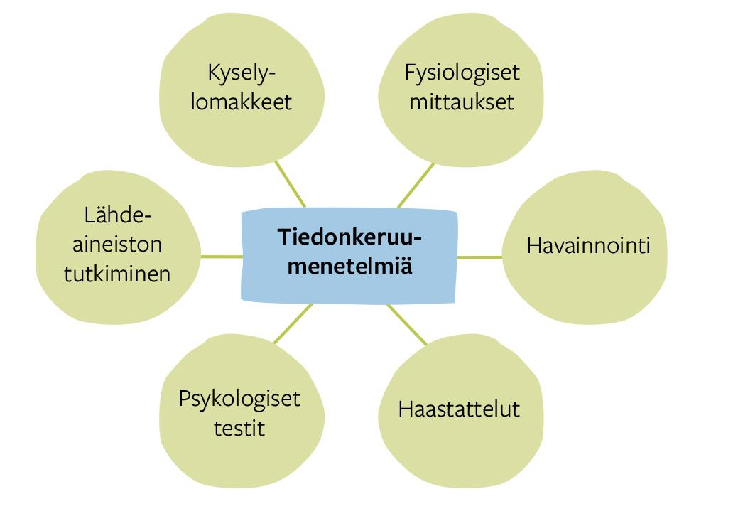
Tieteessä käytetään luotettavia tiedonkeruumenetelmiä

Slide 8
Eettiset periaatteet ohjaavat psykologista tutkimusta
Nykyään vaaditaan yleisesti, että tutkimus on käynyt läpi eettisen ennakkoarvioinnin.
Psykologisen tutkimuksen eettisiä vaatimuksia:
Tutkittaville ei saa aiheuttaa fyysistä tai psyykkistä vahinkoa.
Tutkimuksen tarkoitus kerrotaan tutkittaville.
Osallistuminen on vapaaehtoista ja sen voi lopettaa milloin haluaa.
Tutkimuksessa noudatetaan huolellisuutta, tarkkuutta ja rehellisyyttä.
Tulokset julkaistaan avoimesti ja vastuullisesti.
Muiden tutkijoiden tekemään työhön viitataan asianmukaisella tavalla.
Rahoituslähteet mainitaan.

